Slide 1
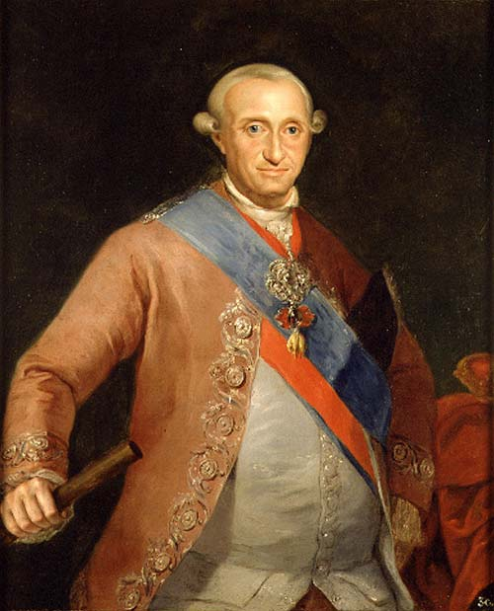
A CRISE DA MONARQUÍA ABSOLUTA.
REINADO DE CARLOS IV
(1788-1814)
O FIN DAS POLÍTICAS REFORMISTAS
A POLÍTICA EXTERIOR DE SUBMISIÓN A FRANCIA
A CRISE ECONÓMICA E SOCIAL
OS CONFLITOS ENTRE A FAMILIA REAL:
Conxura Escorial. Motín de Aranjuez
ABDICACIÓN DE CARLOS IV E ABDICACIÓNS DE BAIONA
REPERCUSIÓNS DA OCUPACIÓN FRANCESA

Slide 2
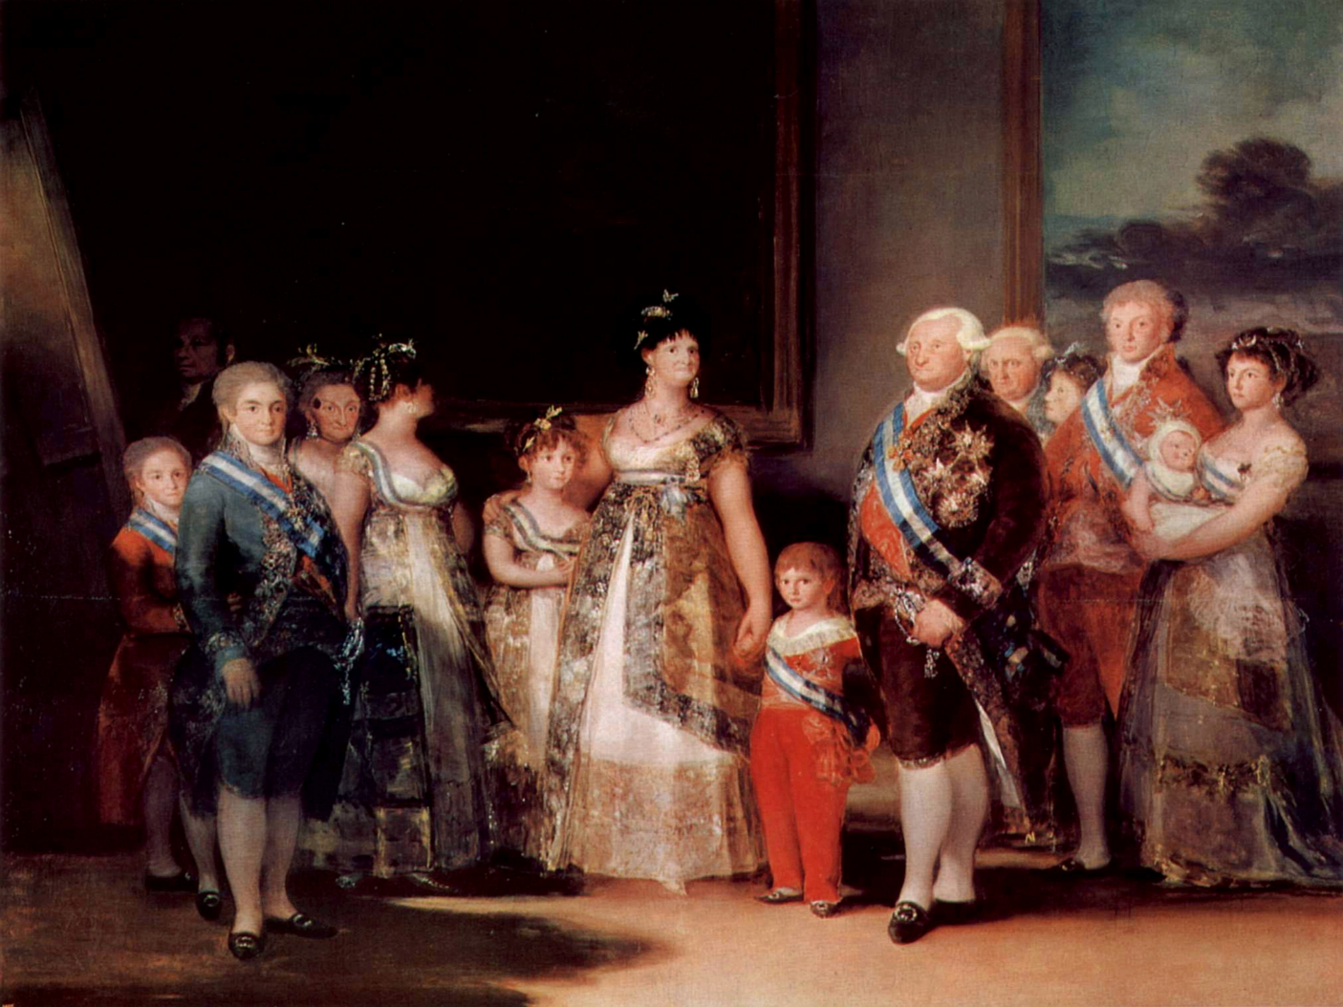
A CRISE DA MONARQUÍA ABSOLUTA
1- O FIN DAS POLÍTICAS REFORMISTAS
Temor ó espallamento das ideas revolucionarias. Cordón sanitario de Floridablanca e o Goberno de Godoy.
2- A CRISE ECONÓMICA XENERALIZADA
A crise do comercio con América e o intento de paliar a crise coa Desamortización de Godoy
3- TOTAL SUBMISIÓN Á POLÍTICA EXTERIOR DE FRANCIA
4- LOITA ENTRE MEMBROS DA FAMILIA REAL.
Oposición do “Partido fernandino”, do príncipe de Asturias, Fernando VII , contra a triloxía formada polos Reis e Godoy. Conxura do Escorial-
Rematará co Motín de Aranjuez e as
5- ABDICACIÓNS DE CARLOS IV e a intervención de Napoleón: ABDICACIÓNS DE BAIONA.

Slide 3
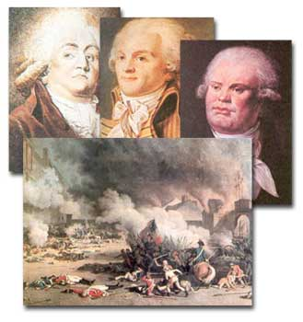
FIN DAS POLÍTICAS REFORMISTAS.
O TEMOR Ó ESPALLAMENTO DAS IDEAS REVOLUCIONARIAS:
O temor a difusión do proceso revolucionario que se está a desenvolver en Francia é a causa de que as políticas reformistas ilustradas que caracterizaran o reinado de Carlos III sexan freadas e abandonadas.
Floridablanca, ilustrado reformista do reinado de Carlos III.
- Paraliza todas as medidas que, en secreto, se deliberaran nas Cortes de 1789 (supresión da lei sálica, limitacións á acumulación das propiedades vinculadas)..

Slide 4
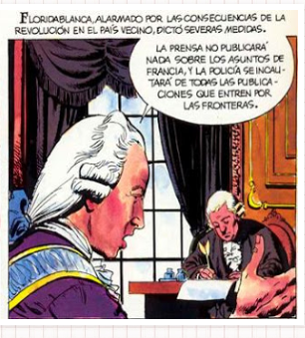
- Ó mesmo tempo trata de impoñer un
“cordón sanitario”
na fronteira francesa, que impida a entrada en España de libros e todo tipo de publicacións que difundan as ideas revolucionarias.
Toma unha serie de medidas como:
censura de publicacións e libros, utilización do Tribunal da Inquisición...
Algúns ilustrados como Cabarrrús, Campomanes e Jovellanos sufrirán de distintos xeitos a actuación do Alto Tribunal.
- Rachará coa tradicional alianza entre Francia e España, e iniciará a vía de negociación con Gran Bretaña, principal e continua ameaza para os intereses españois en América

Slide 5
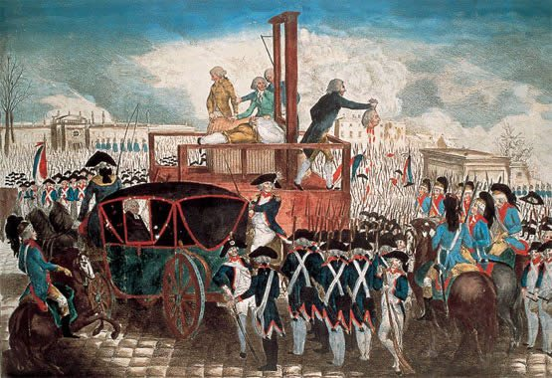
Os acontecementos de 1792 en Francia:
- O apresamento e procesamento do Rei Luís XVI
- A execución do Rei
A Guerra da Convención contra a República francesa e as primeiras vitorias dos revolucionarios
Propiciaron un cambio de política e de goberno. Carlos IV aproveitará a ocasión para desfacerse dos antigos políticos do seu pai Carlos III e promover a Godoy que gozaba da súa total confianza

Slide 6
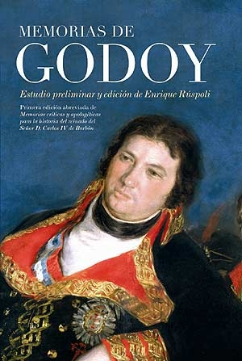
- SUBSTITUCIÓN DOS ANTIGOS POLÍTICOS ILUSTRADOS POR GODOY,
A pretensión dos Reis é contar cun "favorito" da súa total confianza que faga esquecer ós políticos ilustrados anteriores e co que manteñan unha relación directa e intensa.
Os reis promoven "ex novo" a Godoy, un garda de palacio pertencente a pequena nobreza estremeña, que chegará a obter os principais cargos e títulos (Grande de España, Príncipe da paz, Almirante...).
Godoy dirixirá a política española desde 1793, e rodearase para o seu cometido de novas figuras políticas próximas á súa persoa.

Slide 7
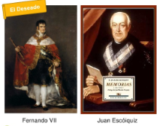
GRUPOS OPOSITORES A GODOY
A nobreza:
Afastada do poder político e desexosa dun sistema aristocrático que substitúa a figura do "favorito". Ó redor do príncipe herdeiro Fernando formarase un grupo de nobres, o partido fernandino, oposto a Godoy.
O clero:
Godoy é o responsable de poñer en marcha a desamortización das terras das institucións de beneficencia da Igrexa.
Grandes sectores da poboación:
En España e América, castigados polas crises de subsistencia, pola política exterior de Godoy de submisión a Francia e de enfrontamento con Gran Bretaña, que contribuía á ruína económica de amplos sectores de poboación

Slide 8
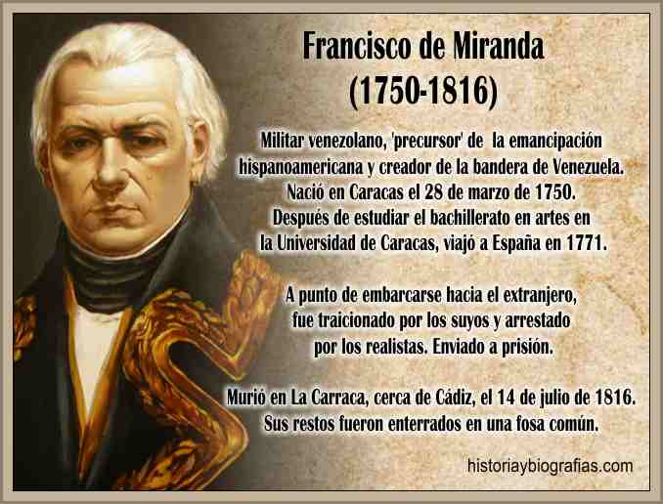
En América os crioulos decataranse de que o comercio con outros países, fundamentalmente cos Estados Unidos e Gran Bretaña, resulta máis beneficioso e substitúe sen prexuízos ó comercio coa metrópole.
Ademais o espallamento dos principios e da experiencia revolucionaria en Francia alimentará no grupo de crioulos as arelas de Independencia de España.

Slide 9
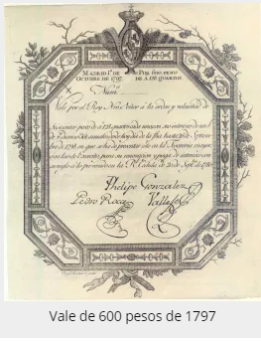
- A CRISE ECONÓMICA XENERALIZADA.
As dificultades da Facenda real agudizaranse polas guerras, primeiro contra Francia e, sobre todo, cos enfrontamentos contra Gran Bretaña, case continuos desde 1796.
A paralización do comercio con América representa:
- Freo para a produción industrial
Redución ingresos
A monarquía terá que recorrer a:
- Préstamos
Emisión de vales reais
Os vales chegarán a perder unha grande parte do seu valor (en 1802, o 75%).

Slide 10

A insuficiencia destas medidas e o agravamento da crise económica leva a:
A desamortización dos establecementos
de beneficencia pública da Igrexa.
1805 o Papa autoriza a desamortización. Valoración:
- A desamortización afectaba a unha pequena parte dos bens da igrexa
- Non conseguiu o acceso á propiedade de pequenos propietarios.
- Os grandes propietarios incrementaron as súas propiedades e favorecéronse polo pago con vales depreciados do goberno.
- As ventas non conseguiron solucionar os problemas de Facenda,
- Algún historiador destaca: 1ª vez que se acometeu un proceso de venta de bens que, durante séculos, permaneceran en mans mortas.

Slide 11
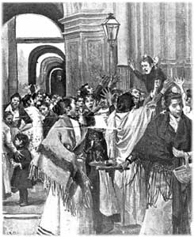
O endebedamento do Estado provoca unha maior presión fiscal:
Suba de impostos
Propágase un grande malestar social por:
- O incremento de impostos
- As malas colleitas
- A suba do prezo dos alimentos
- A baixa dos salarios
Este malestar social ven acompañado por frecuentes
motíns de subsistencias e
motíns antifiscais.

Slide 12
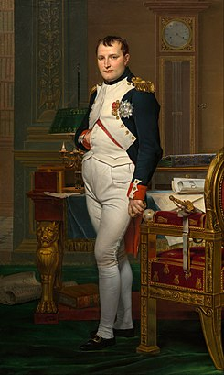
- POLÍTICA EXTERIOR: SUBMISIÓN A FRANCIA
A política exterior de Godoy iníciase coa guerra contra Francia, a Guerra da Convención.
Ante a debilidade do exército español, Godoy firma con Francia a Paz de Basilea en 1795.
A partir desta data a política exterior española volve á tradicional alianza con Francia e o enfrontamento con Gran Bretaña.
Este cambio supón
A submisión absoluta a Francia.
España vaise convertendo, non nunha aliada,senón nunha simple peza ó servizo dos intereses franceses e en particular dos de Napoleón.
Segundo palabras da raíña de Nápoles, cuñada de Carlos IV
“ os españois son totalmente adictos dos
franceses, de quen se converteron en escravos”.

Slide 13
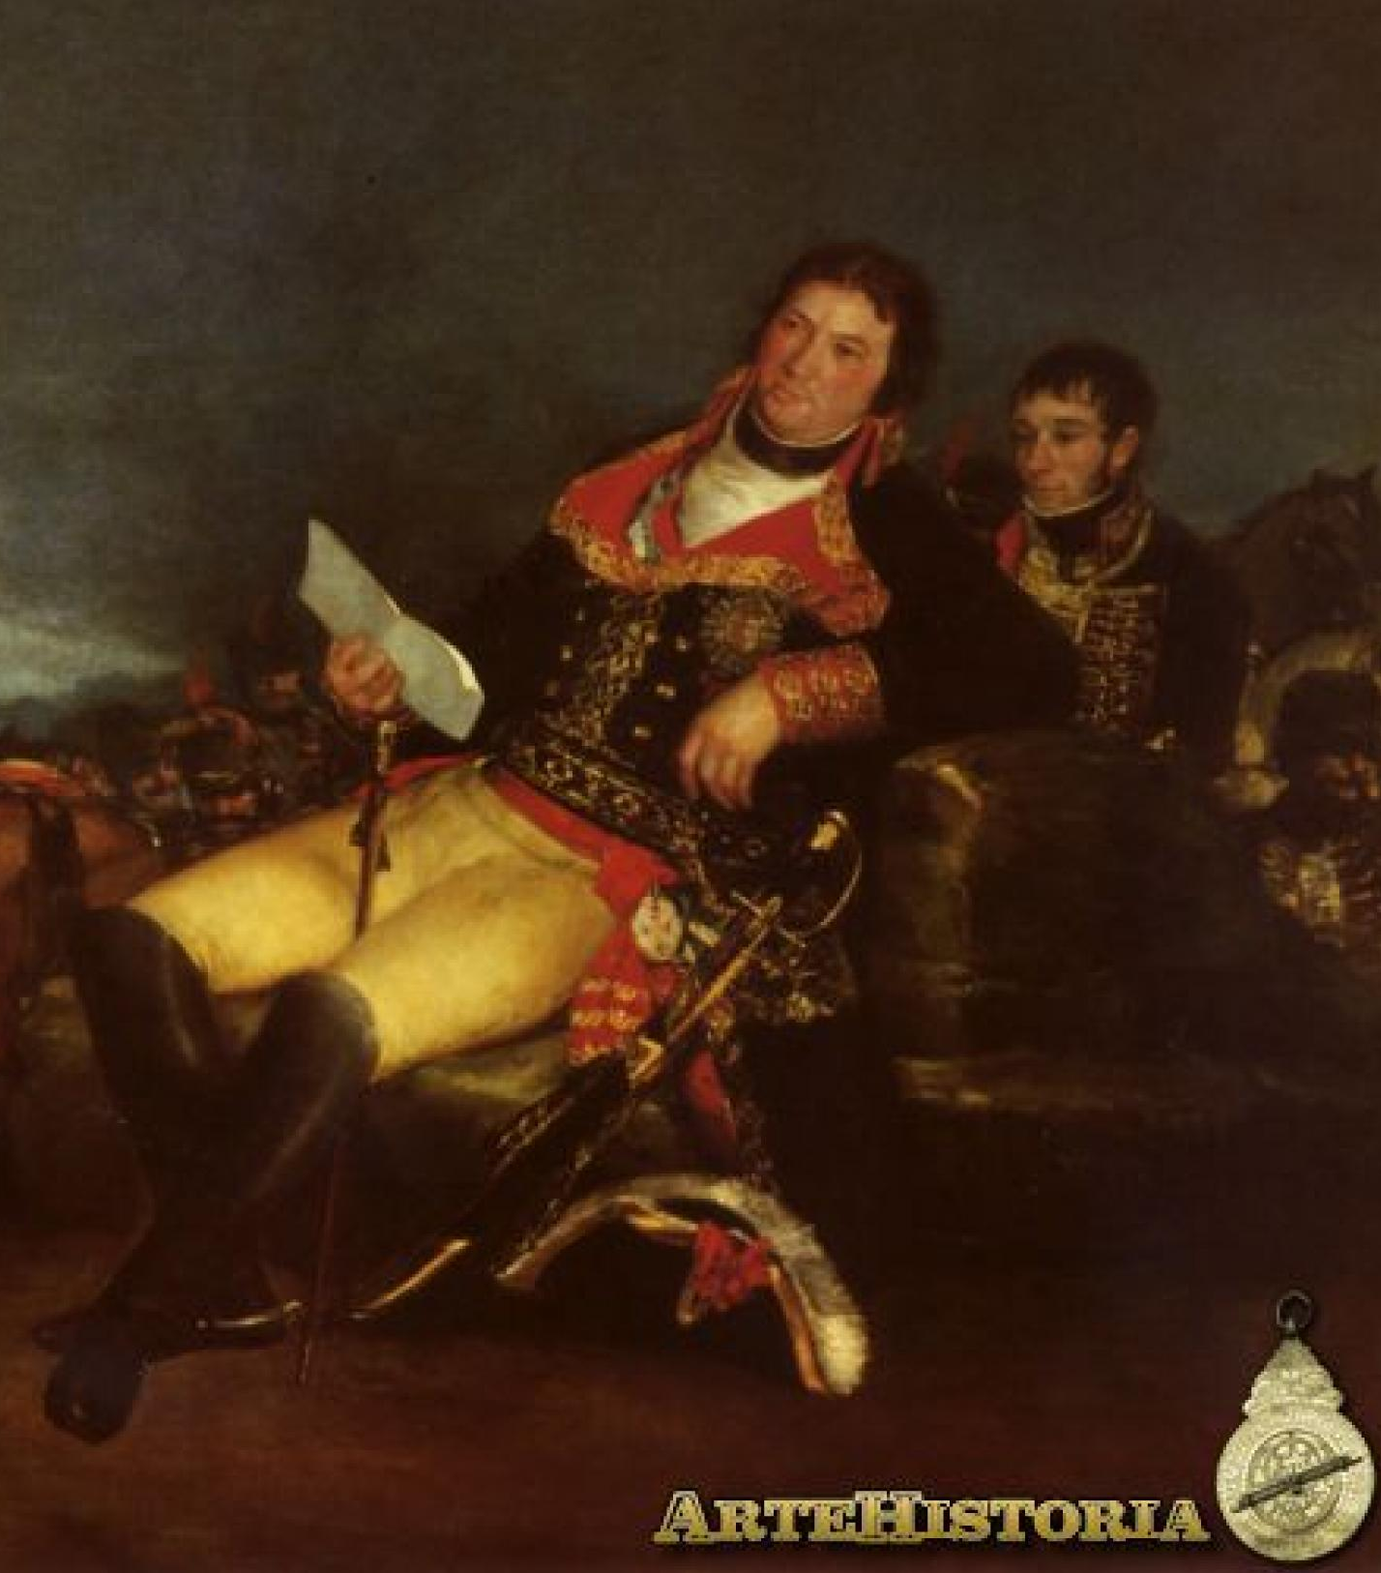
Nun principio o interese principal de Napoleón residía en:
A colaboración da flota española para a conquista de Gran Bretaña
Obter vantaxes comerciais na América española
Contar coa axuda española para impedir o comercio entre Portugal e Gran Bretaña.
Aínda que en 1801, na Guerra das Laranxas, Godoy sae triunfador no enfrontamento con Portugal (será recoñecido como Príncipe da Paz) e o Tratado de Badaxoz contemplaba o peche dos portos lusos ós barcos británicos,
Napoleón non conseguirá o sometemento de Portugal á política francesa.

Slide 14

A derrota naval de Trafalgar, que imposibilita a conquista de Inglaterra por Napoleón, forza ó Emperador (desde 1804) a cambiar de política ó mesmo tempo que introduce novos obxectivos na súa política exterior.
NOVA POLÍTICA DE NAPOLEÓN:
Substitúe a conquista polo
Bloqueo continental de Inglaterra.
Napoleón pretende sometela economicamente impedindo a comercialización dos produtos británicos en Europa, impoñendo un bloqueo comercial desde Portugal a Rusia

Slide 15
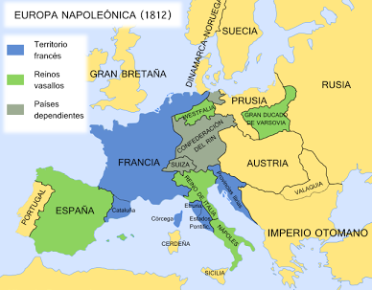
NOVOS OBXECTIVOS DE NAPOLEÓN:
Creación de Estados aliados a Francia gobernados polos seus familiares e achegados
Desaloxa á familia Borbón de Etruria e Nápoles onde vai impor como rei ó seu irmán Xosé.
Pretenderá facer o mesmo en España
Napoleón pretende estender as fronteiras de Francia
Busca incorporar os territorios españois ó norte do Río Ebro.

Slide 16
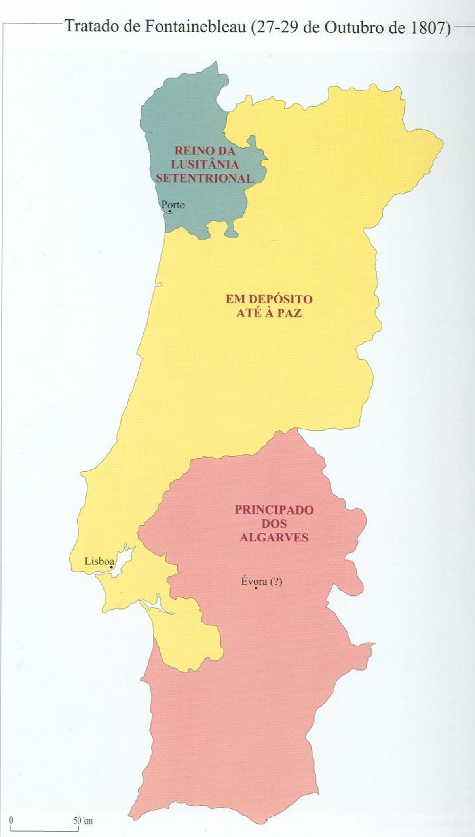
Napoleón forza a Godoy á firma do
Tratado secreto de Fontainebleau de 1807.
O Tratado supón un convenio entre Francia e España para repartir Portugal en 3 partes
O Norte que pasaría a ser dominio do antigo rei de Etruria.
O Sur, Algarve e Alentejo, que pasarían a pertencer a Godoy
O Centro permanecería baixo a coroa portuguesa, mediatizada por España.
Ademais permitíase ás tropas francesas entrar en España para dirixirse a Lisboa.
A realidade é que Napoleón non ten intención de cumprir coas condicións do Tratado e, en secreto, manobrará para o destronamento da familia real
española
Atopará o pretexto nas disputas entre a propia familia de Carlos IV.

Slide 17
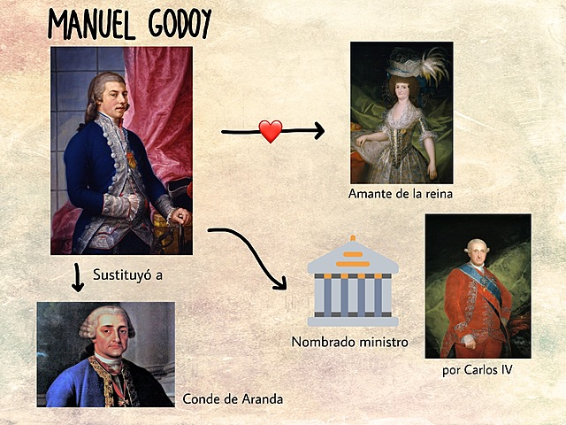
DISPUTAS NA FAMILIA REAL ESPAÑOLA.
AS ABDICACIÓNS DE BAIONA
A finais do reinado de Carlos IV quedou patente a división existente entre a familia real.
Á “trinidade” formada polos Reis e Godoy, oponse o
" partido fernandino “ formado por un grupo de aristócratas e militares, partidarios de Aranda e contrarios a Godoy, que van apoiar ó príncipe herdeiro, o futuro Fernando VII.
O príncipe herdeiro séntese desprazado na corte pola ascendencia que ten Godoy sobre os seus pais e pola crenza de que corre perigo a súa sucesión, dados os seus desacordos, e teme que o sucesor ó trono sexa un dos seus irmáns.
Principais membros do partido fernandino: Duques de San Carlos e do Infantado e o preceptor do príncipe, Juan de Escoiquiz.

Slide 18

INTENTOS FRUSTRADOS DE AFASTAMENTO DE NAPOLEÓN POR GODOY E DE ACHEGAMENTO POLO PARTIDO FERNANDINO
A partir de 1806, Godoy, consciente das verdadeiras intencións de Napoleón, trata de desmarcarse da súa política, aínda que non vai contar con ningún apoio exterior.
Esta actitude ten unha dobre consecuencia:
Godoy xa non empeza a contar co beneplácito de Napoleón
O partido fernandino pretende achegarse a Napoleón. Cando morre a esposa de Fernando VII, este solicita de Napoleón, sen coñecemento dos seus país, o matrimonio cunha princesa da familia imperial de Francia (petición que non foi tomada en consideración por Napoleón)

Slide 19
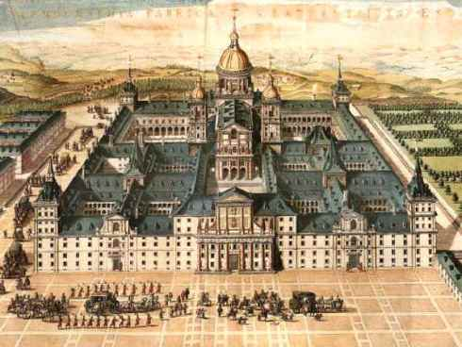
Ó mesmo tempo, o partido fernandino empezou unha campaña de desprestixio da raíña e de Godoy e toma decisións, en secreto, para o futuro (como o nomeamento do Duque do Infantado como capitán xeral trala, presunta, morte de Carlos IV).
Descubertas estas manobras, Carlos IV nun manifesto denunciou o complot do seu fillo
Conxura do Escorial
e este foi obrigado a admitilo e denunciar ós culpables.
Os membros do partido fernandino foron xulgados, pero declarados inocentes polo Consello de Castela, polo que quedaba en evidencia os apoios con que contaba o partido fernandino e o deterioro da figura de Godoy.

Slide 20
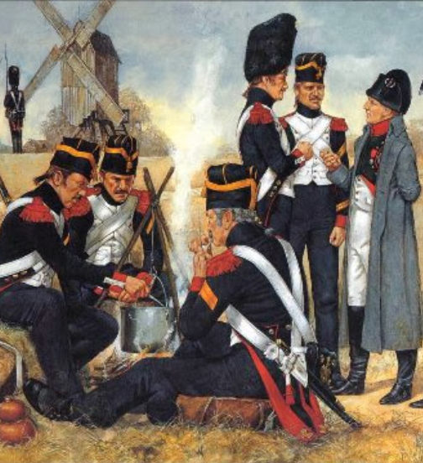
A principios de 1808 Napoleón, mentres negociaba a cesión da ribeira esquerda do Ebro, preparaba o destronamento dos Borbóns.
As tropas francesas, que nun principio deberían so atravesar a Península, van ocupando as prazas máis importantes ó norte do Ebro, Barcelona e Pamplona, próximas á fronteira.
Godoy, consciente disto, convence á familia real para abandonar Madrid, para trasladarse ó Sur e, se é preciso, ás Indias.
Esta decisión contou coa oposición do goberno, do Consello de Castela e do partido fernandino (que espallou o rumor de que Godoy quería secuestrar á familia real).

Slide 21
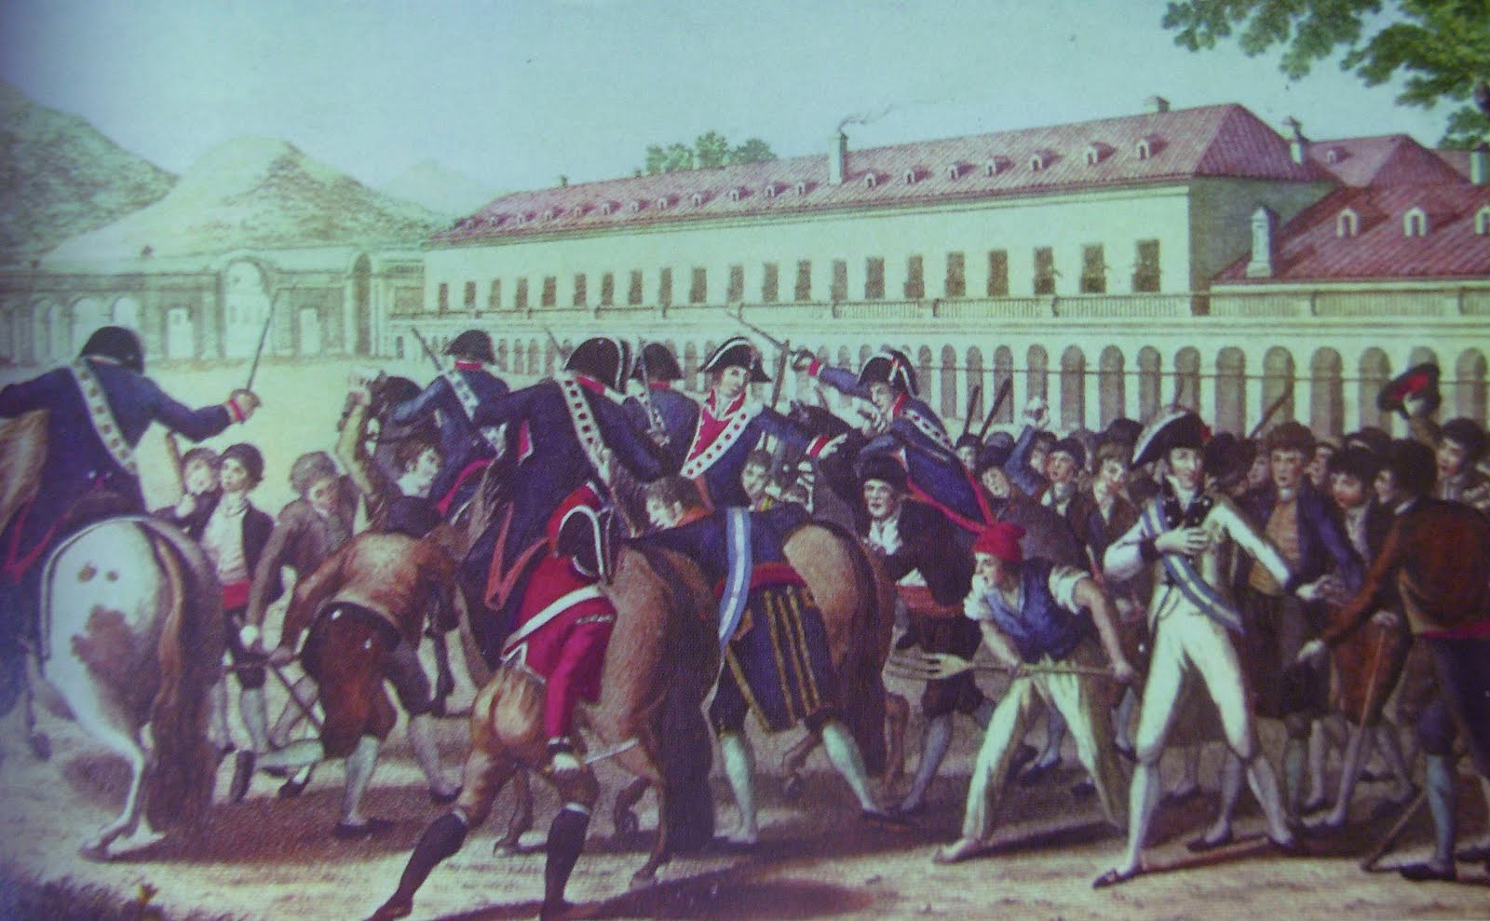
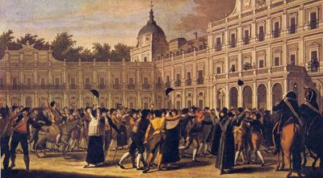
O 17 de marzo de 1808 o partido fernandino, coa colaboración do exército e dunha grande masa popular, lidera
un motín en Aranxuez
contra Godoy, que acaba sendo detido.
O Rei Carlos IV, ante a presión do motín, abdica no seu fillo Fernando (Fernando VII)
O Motín non so pretendía ser un golpe de estado para cambiar un monarca por outro, senón que se trataba dunha revolta aristocrática que pretendía instaurar un goberno da nobreza.

Slide 22
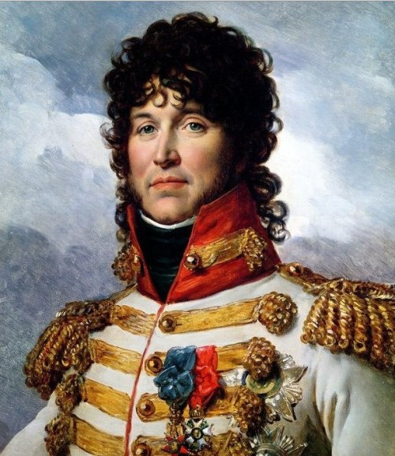
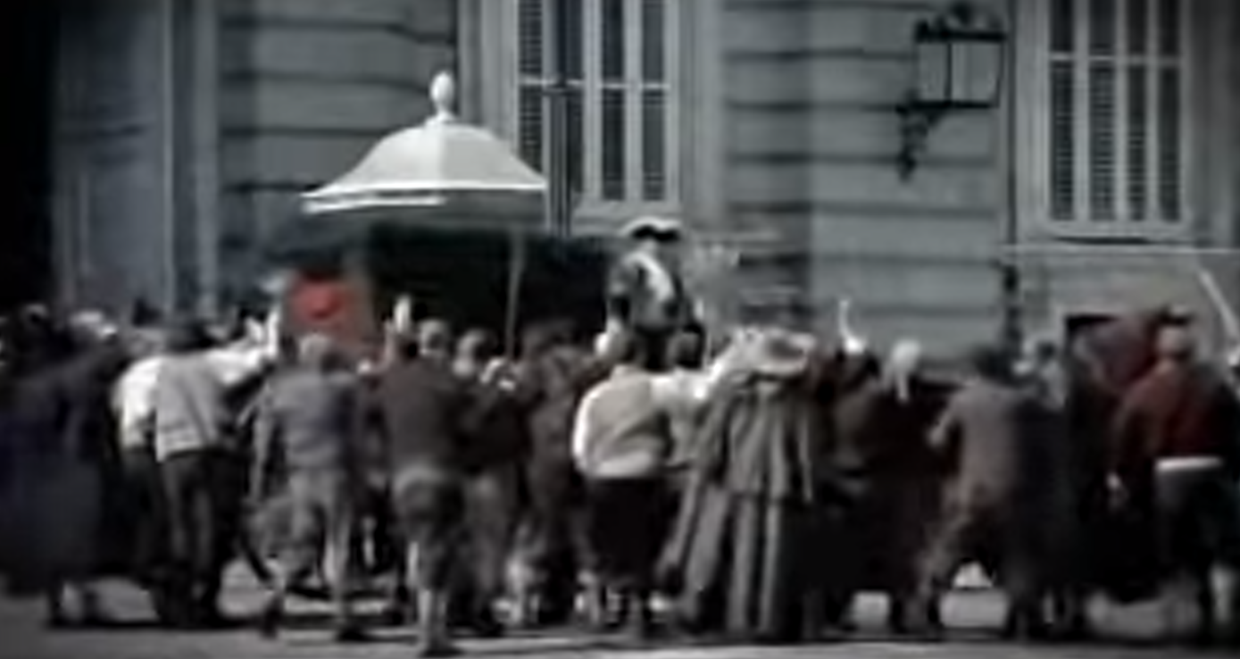
Como consecuencia do Motín de Aranxuez, un exército francés ó mando de Murat(36.000 soldados) entra en Madrid.
Murat convence a Carlos IV para que non acepte a súa abdicación e pida a mediación de Napoleón.
Este aproveitará para convocar á familia real a Baiona, onde conseguirá que Fernando e Carlos abdiquen a favor do Emperador, quen acabará por ceder o reino de España ó seu irmán Xosé (Xosé I. Pepe Botella)

Slide 23
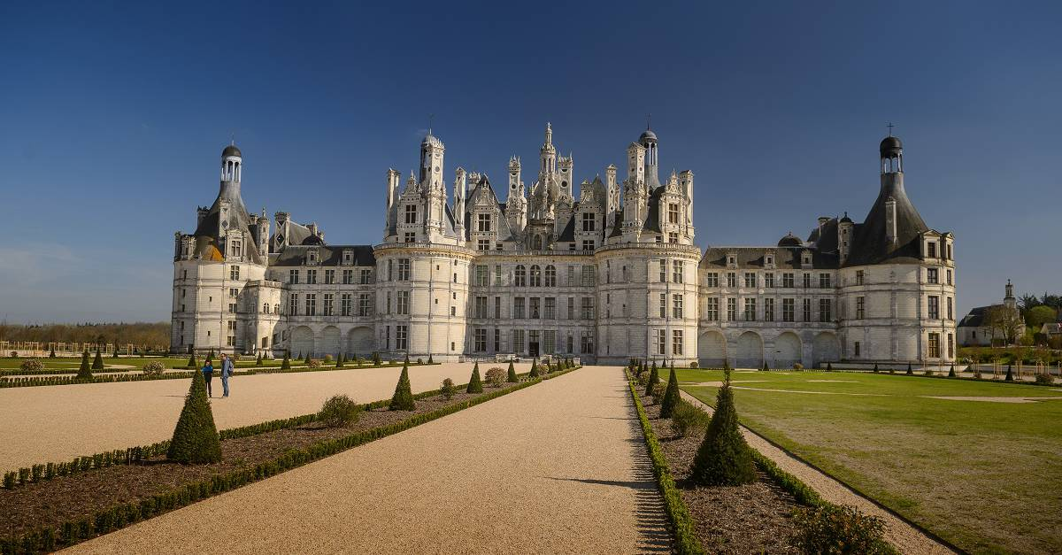
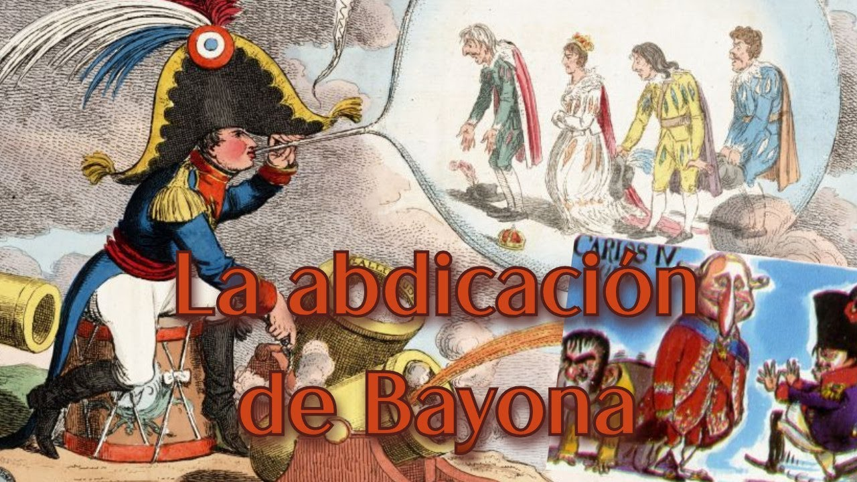
Carlos IV cedía a súa coroa a “o meu aliado e caro amigo o Emperador dos franceses”, por 30 millóns de reais ó ano (sete millóns e medio de francos), pagados en mensualidades, e a propiedade do pazo de Chambord, cos seus correspondentes cotos, bosques e facendas, xunto ó uso do pazo imperial de Compiégne, tamén cos seus arredores. 30 millóns de reais equivalerían aproximadamente a 15.000 millóns de pesetas de finais do s. XX, uns 90 millóns de euros(...)
O soberano so puxo 2 condicións: que se mantivese a integridade de España e que non se tolerase ningunha relixión que non fora a católica.
(...) Fernando vendeu os seus dereitos dinásticos por unha pensión de 400.000 francos anuais, perpetua e hereditaria, máis “unha renda de 600.000 francos (...) para gozar dela mentres vivira”; ou sexa, un millón anual de francos, que correspondería a 2 mil millóns de pesetas de finais do s.XX ou 12 millóns de euros.

Slide 24

Obtidas as abdicacións dos Reis de España, Napoleón pretende lexitimarse presentándose ó pobo español como solución ante o caótico reinado dos Borbóns e prometendo reformas políticas.
Convoca en Baiona, Francia, unha Asemblea de Notables para debater un proxecto de Constitución presentado por Napoleón.
Dado o interese de Napoleón de acadar o apoio dos Estamentos privilexiados, a Constitución, mellor dito, Estatuto ou Carta outorgada, de Baiona é un texto conservador (non revolucionario como a Constitución de 1812) que conxuga principios do reformismo ilustrado do s. XVIII con principios do Liberalismo.

Slide 25
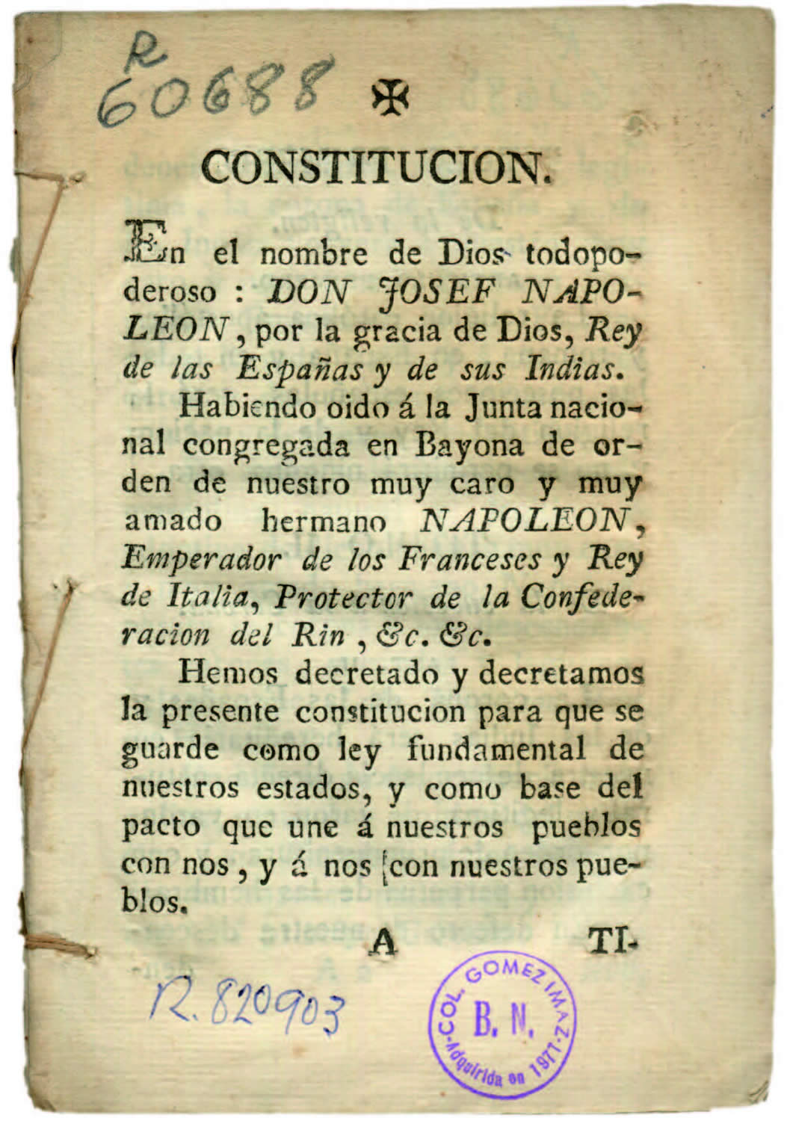
o Estatuto de Baiona non pretende unha supresión integral do Antigo Réxime, senón gradual.
Aínda que implanta a liberdade económica e a igualdade de contribución fiscal, mantén algúns privilexios e os morgados, aínda que os limita.
Ademais mantén a Inquisición e recoñece a relixión católica como relixión oficial e única, prohibindo a práctica de calquera outra.
Os dereitos e liberdades aparecen salpicados polo documento. Recoñécense a liberdade de imprenta, o Habeas Corpus, a inviolabilidade de domicilio, abolición da tortura...).

Slide 26
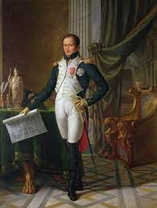
No Estatuto non existe unha clara separación dos poderes.
O Monarca é a figura principal, exerce o poder executivo e lexislativo, elixe ó Senado e nomea e depón libremente ós seus ministros. Aínda así se recoñecen 3 órganos colexiados, cun carácter esencialmente consultivo.
O Senado, sen poder lexislativo. Contémplase como unha especie de Tribunal Constitucional para a defensa e a garantía dos dereitos e liberdades.
O Consello de Estado, cámara consultiva dos proxectos de lei.
As Cortes, constitúense por estamentos como no Antigo Réxime, ven limitado o seu poder lexislativo pola figura do Rei, aínda que controlan o orzamento e os impostos.
O poder xudicial declárase independente.

Slide 27

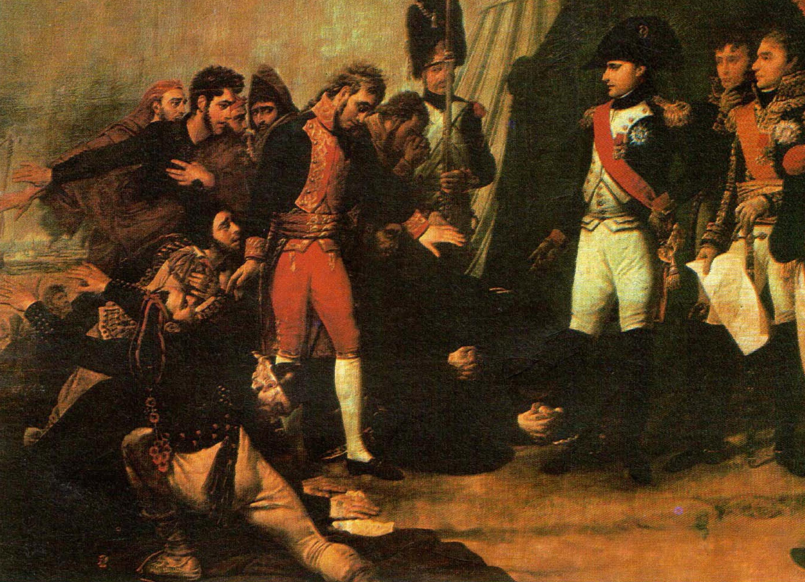
Napoleón vai conceder a coroa de España ó seu irmán maior Xosé, que reinaba en Nápoles.
Xosé I é coroado rei de España un día despois da aprobación do Estatuto de Baiona. O seu reinado vai estar condicionado pola carencia de apoio social, a inxerencia de Napoleón e a realidade da Guerra de Independencia.
Conta so co apoio dos afrancesados, maioritariamente cargos burocráticos (xuramentados) e unha elite defensora das reformas ilustradas contraria ó Antigo Réxime, mentres que recibe o rexeitamento da meirande parte da poboación.
A resistencia armada do pobo español supuxo a presencia en España dun número importante de tropas francesas. Os xefes militares van actuar nos seus respectivos territorios como verdadeiros vicerreis que so aceptan as ordes de Napoleón.

Slide 28
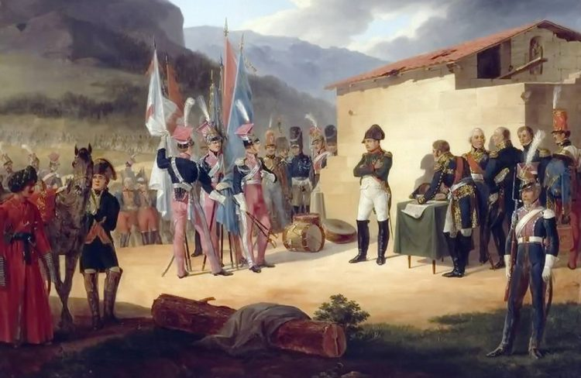
Estes factores reducen notablemente a acción reformista de Xosé I, é máis, a principal lexislación francesa débese ó emperador Napoleón, a finais de 1809, cando está en España para someter a resistencia española.
Trátase dos decretos de Chamartín que suprimen o Réxime Señorial, a Inquisición e reducen a un terzo os conventos masculinos, permitindo a desamortización dos bens dos conventos suprimidos.

Slide 29
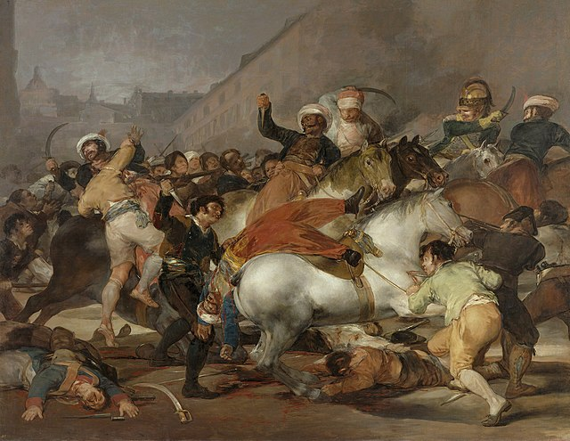
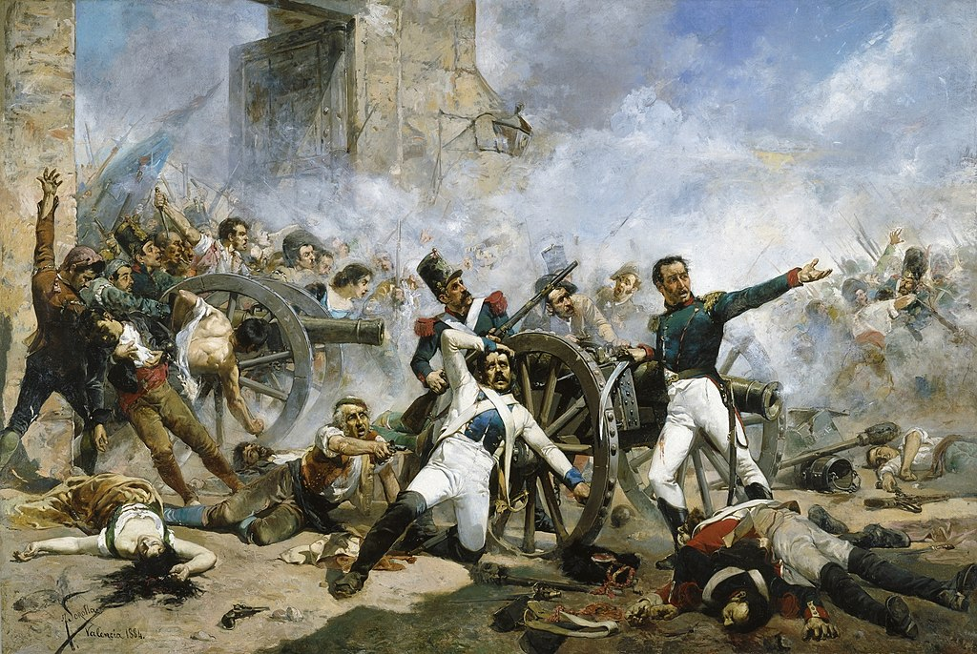
En canto á repercusión militar, a presencia de tropas francesas, a liberación de Godoy por Napoleón e o traslado da familia real a Baiona serán o detonante para o levantamento do 2 de maio en Madrid e o inicio da Guerra de Independencia.
Ante a ausencia do Rei, formaranse Xuntas que asumirán a soberanía. Pedirán axuda a Inglaterra e formarán un exército. Trala vitoriosa campaña de Napoleón en España a principal forza contra os franceses serán as guerrillas.

